Slide 1
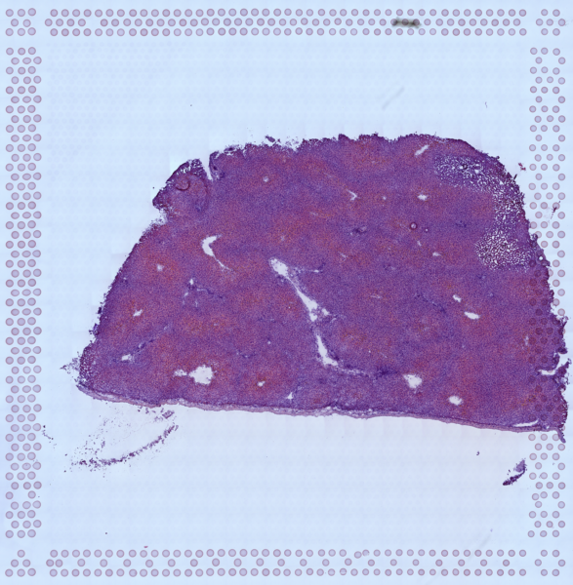
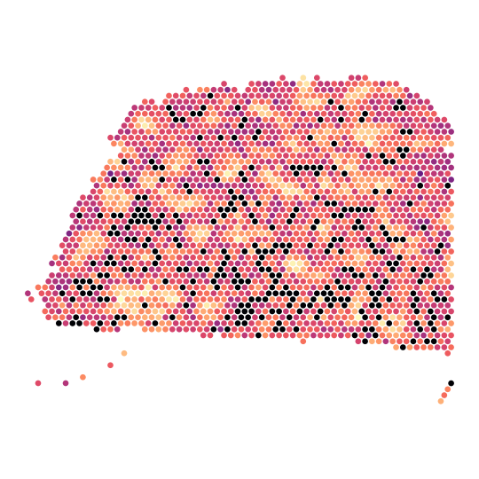
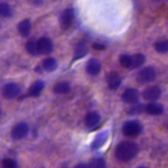
从 H&E 图像预测空间基因表达
庹力元 · 学号59S2311 · 2026.09.15
东南大学生命科学与技术学院 · 生物、计算机双学位学士
① 输入：H&E + 位置
② 模型预测
③ 输出：基因表达
统一基线与自建集成
→
回归：Ridge/MLP/ST-Net
检索：BLEEP
空间建模：ResSAT
生成：GenAR / Stem
→
224 × 224 图像块
GLUL 实测示例：一列 → 一张热图
最终预测：2,265 个位置 × 200 个基因 = 453,000 个表达值
训练时有实测表达作标签；测试时只提供图像与位置，实测表达留作评分。
真实图像与表达：GSE240429 / C73_D1
01 / 11
Notes:
2026-09-13：主基准改用 data/processed/gse240429_heg；仅训练 A1+B1 选 HEG200/HEG50。图像缓存仍为 gse240429/image。新增真实 DenseNet121 ST-Net 适配，MLP 单独列示。
本轮续研：七种原基线之外新增自建ContextFusion及控制；结果见第6、9、11页，基因/切片/真值保持不变。

Slide 2
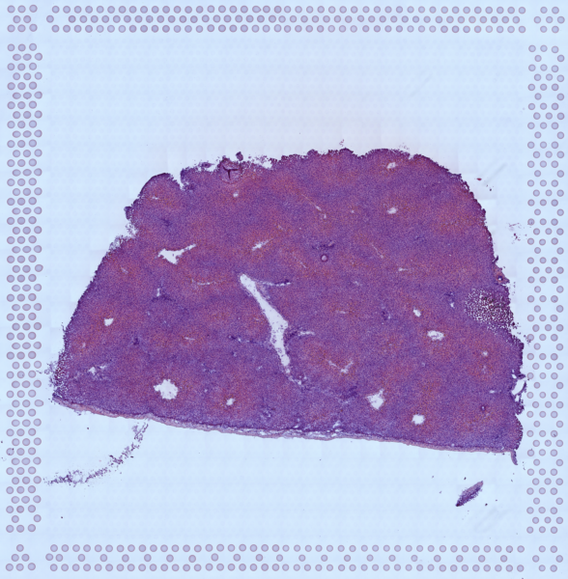
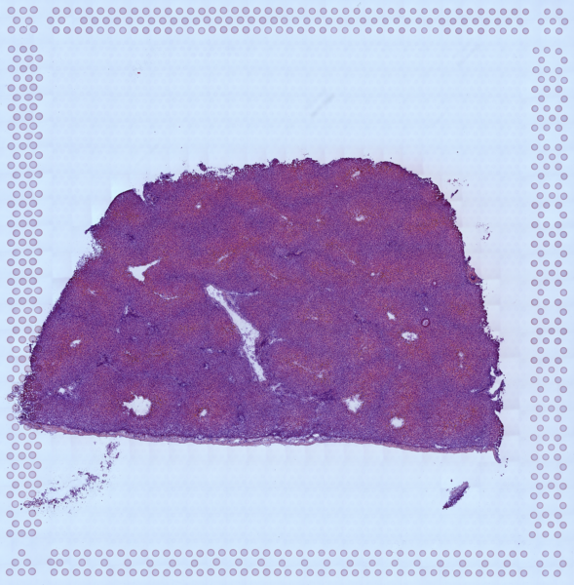
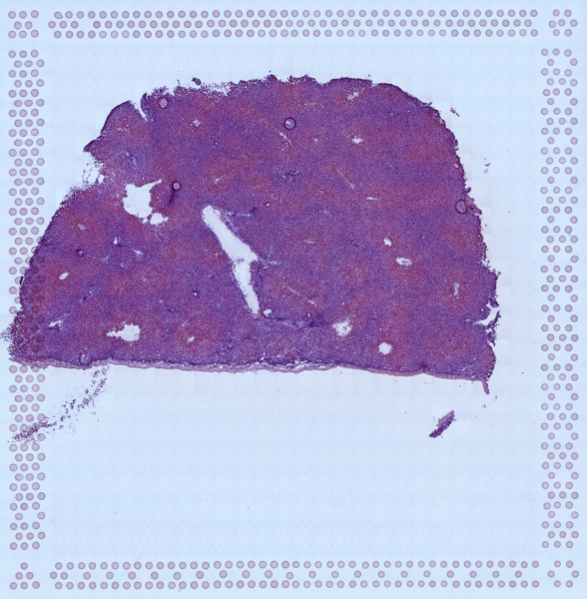
统一 Benchmark 用的是什么数据？
GSE240429：同一人肝样本 C73 的 4 张连续切片；10x Visium，每个测量区域（spot）直径约 55 μm。
A1 · 训练
B1 · 训练
C1 · 验证
D1 · 测试
2,378 个位置
2,349 个位置
2,277 个位置
2,265 个位置
训练 4,727 + 验证 2,277 + 测试 2,265 = 共 9,269 个位置
一个样本 = 图像块 + 坐标 + 200 个实测基因值，用同一位置编号（barcode）对齐。
200 个高表达基因只从训练切片筛选；整张切片划分，测试位置不参与训练。
来源：BLEEP §3.1；data/processed/gse240429/manifest.json。
02 / 11
Notes:
2026-09-13：主基准改用 data/processed/gse240429_heg；仅训练 A1+B1 选 HEG200/HEG50。图像缓存仍为 gse240429/image。新增真实 DenseNet121 ST-Net 适配，MLP 单独列示。
本轮续研：七种原基线之外新增自建ContextFusion及控制；结果见第6、9、11页，基因/切片/真值保持不变。

Slide 3
下载的 H&E 原图在哪里？数据怎样配成一对？
项目根目录：D:\Code\H&E Generation\ ｜ 下列路径均相对于这个目录。
图像目录保持不变；新标签来自 gse240429_heg/
已解压的四张染色原图
① H&E → 图像块
data/processed/gse240429/tiff/
按坐标从 TIFF 裁 224 × 224 像素
image/C73_D1_patches_uint8.npy
C73_A1.tif 2.60 GB
C73_B1.tif 2.62 GB
② 实测计数 + 坐标 → 标签
C73_C1.tif 2.66 GB
matrix.mtx + barcode + 位置 CSV
按位置编号一一匹配
C73_D1.tif 2.63 GB
③ 整理后 → 可直接训练的数据
下载压缩包：data/raw/GSE240429/
原图较大；PPT 使用同切片的低分辨率预览。
../gse240429_heg/arrays/C73_D1.npz
表达 [2265, 200]；坐标 [2265, 2]
03 / 11
Notes:
原始压缩图：data/raw/GSE240429/GSM7697868–71_GEX_C73_[A1–D1]_Merged.tiff.gz。坐标CSV、barcode、features和matrix.mtx位于同一raw目录。右侧image/和arrays/的共同前缀是data/processed/gse240429/。arrays/C73_D1.npz含raw_counts、log_normalized、coordinates_xy、barcodes、genes。patch缓存与数组保持同一行序。
2026-09-13：主基准改用 data/processed/gse240429_heg；仅训练 A1+B1 选 HEG200/HEG50。图像缓存仍为 gse240429/image。新增真实 DenseNet121 ST-Net 适配，MLP 单独列示。
本轮续研：七种原基线之外新增自建ContextFusion及控制；结果见第6、9、11页，基因/切片/真值保持不变。

Slide 4
原论文各用了什么数据？① 肝、鼠脑与乳腺
不能直接比较各论文表里的分数：组织、切片划分、预测基因数和评价方式都不相同。
BLEEP · 人肝
ResSAT · 鼠脑 + 人体组织
ST-Net · 乳腺癌
GSE240429：4 张连续切片
9,269 个位置；Visium，55 μm
原论文预测 3,467 个基因
本地：四张 H&E、表达均已下载
本次统一比较使用这套数据
鼠脑前部 SA、后部 SP
各 2 张；评测 2,000 个高变基因
以及：
SCC（皮肤鳞癌）：12 张中用 3 张
HER2ST（乳腺癌）：36 张中用 6 张
本地：SA/SP 数据与模型均可用
23 位患者，68 张切片
30,612 个位置；早期 ST 平台
测量区域约 100 μm
04 / 11
Notes:
BLEEP取四切片各自top1000高变基因并集，共3467，留出第3切片；本项目只在训练集选200基因。ResSAT正式版新增SCC和HER2ST，不能仍说只有两套鼠脑。ST-Net原数据与HER2ST不是同一个队列。SCC来源GSE144240；HER2ST来源github.com/almaan/her2st。
资料来源：
BLEEP: https://proceedings.neurips.cc/paper_files/paper/2023/hash/df656d6ed77b565e8dcdfbf568aead0a-Abstract-Conference.html
GEO: https://www.ncbi.nlm.nih.gov/geo/query/acc.cgi?acc=GSE240429
ResSAT: https://link.springer.com/article/10.1186/s13059-026-04168-x
ST-Net: https://www.nature.com/articles/s41551-020-0578-x
Stem: https://openreview.net/forum?id=FtjLUHyZAO
GenAR: https://arxiv.org/abs/2510.04315
HEST: https://github.com/mahmoodlab/HEST
2026-09-13：主基准改用 data/processed/gse240429_heg；仅训练 A1+B1 选 HEG200/HEG50。图像缓存仍为 gse240429/image。新增真实 DenseNet121 ST-Net 适配，MLP 单独列示。
本轮续研：七种原基线之外新增自建ContextFusion及控制；结果见第6、9、11页，基因/切片/真值保持不变。

Slide 5
原论文各用了什么数据？② Stem 与 GenAR
两者覆盖多组织；通过 HEST 整理或获取配对的 H&E、空间表达矩阵及坐标。
数据集 / 组织
数据规模与内容
两篇论文怎么使用
Kidney Visium
人肾脏
23 张；健康 / 慢性肾病 / 急性肾损伤
315–4,159 spots/张；55 μm
Stem 实验：200 基因
GenAR 实验：200 基因，测试 NCBI697
HER2ST
HER2 阳性乳腺癌
原数据 36 张 / 8 人；100 μm
GenAR 所用版本共 13,594 spots
Stem：300 高表达高变 / 296 差异基因
GenAR：200 基因，测试 SPA148
PRAD
人前列腺癌
23 张 / 2 人；Visium，55 μm
1,418–4,079 spots/张
Stem 附加实验；GenAR 主实验
均报告测试切片 MEND145
Healthy Mouse Brain
健康小鼠脑
14 张 / 4 只小鼠；Visium，55 μm
2,675–3,617 spots/张
Stem 附加实验；GenAR 主实验
均报告测试切片 NCBI667
补充：GenAR 还在附录验证了 ccRCC（肾透明细胞癌，24 张切片）。
原文：Stem §5.1–5.2 / 附录 D；GenAR §4.1–4.2 / 附录 A（本地 arXiv 版本）。
05 / 11
Notes:
Kidney:Stem23切片22人，200基因，主测试20-0038(AKI)；GenAR测试NCBI697。HER2ST:Stem36切片8人，每片176–712spots，300 HMHVG或296 DEGs，测试B1；GenAR的HEST版共13594spots，测试SPA148。PRAD23切片2人，1418–4079spots/片，测试MEND145。健康鼠脑14切片4只雄鼠，2675–3617spots/片，测试NCBI667。GenAR额外ccRCC24片，测试INT2。不要未经核对把两版本样本ID强行对应。
资料来源：
BLEEP: https://proceedings.neurips.cc/paper_files/paper/2023/hash/df656d6ed77b565e8dcdfbf568aead0a-Abstract-Conference.html
GEO: https://www.ncbi.nlm.nih.gov/geo/query/acc.cgi?acc=GSE240429
ResSAT: https://link.springer.com/article/10.1186/s13059-026-04168-x
ST-Net: https://www.nature.com/articles/s41551-020-0578-x
Stem: https://openreview.net/forum?id=FtjLUHyZAO
GenAR: https://arxiv.org/abs/2510.04315
HEST: https://github.com/mahmoodlab/HEST
2026-09-13：主基准改用 data/processed/gse240429_heg；仅训练 A1+B1 选 HEG200/HEG50。图像缓存仍为 gse240429/image。新增真实 DenseNet121 ST-Net 适配，MLP 单独列示。
本轮续研：七种原基线之外新增自建ContextFusion及控制；结果见第6、9、11页，基因/切片/真值保持不变。

Slide 6
前轮基准：七种基线与自建模型
06 / 11
2026-09-13 已验证结果；本轮新增优化对照与最终选择见第9页。
方法
HEG200 PCC
HEG50 PCC
MAE
>0.5 基因
Image Ridge
0.0787
0.1372
0.449
1/200
MLP
0.0582
0.1190
0.471
0/200
BLEEP
0.0915
0.1571
0.441
1/200
ResSAT
0.1226
0.1846
0.439
2/200
GenAR
0.0492
0.1310
0.455
0/200
Stem
0.0668
0.1183
0.475
0/200
ST-Net / DenseNet121
0.1472
0.1978
0.438
2/200
自建三尺度 / 预训练
0.2176
0.3019
0.433
1/200
自建三尺度 / 全随机
0.2302
0.3278
0.420
1/200
自建三尺度 / 多种子选择
0.2302
0.3156
0.426
1/200
“单基因超过0.5”与“固定面板平均超过0.5”是两件事；完整逐基因结果全部保留。
来源：results/liver_context_20260913/combined_benchmark.csv；单视野与冻结特征消融见第9页及完整报告。
Notes:
{"selected_by_C1": "ContextFusion-multiseed", "C1_candidates": {"ContextFusion-imagenet": 0.34849790852674156, "ContextFusion-scratch": 0.30375301958461093, "SingleView-control": 0.2896776676496053, "Context-RBF": 0.21470037505260542, "ContextFusion-multiseed": 0.3625670033667926}, "spatial_blocks": 24, "bootstrap_repeats": 300, "CI95": {"HEG200": [0.17781546310571214, 0.2723886243966052], "HEG50": [0.24521343166653445, 0.36964107652761635], "delta_HEG200_vs_STNet": [0.05515773895334308, 0.10566141132585165], "delta_HEG50_vs_STNet": [0.0662106549001879, 0.15454436260393617]}, "seed_mean": [0.21462378827977738, 0.29774386224935245], "seed_std": [0.005945042494502354, 0.0036923223075705294], "validation_predictability_spearman": {"moran6": 0.7241761044026102, "mean_count": 0.6468866721668043}, "interpretation": "Paired spatial block bootstrap conditional on one donor/slide; not independent-patient uncertainty.", "metrics": {"Image Ridge": {"HEG200": 0.0787265070846898, "HEG50": 0.1372009961951514, "MAE": 0.44898736476898193, "genes_above_05": 1, "HEG50_above_05": 0}, "MLP": {"HEG200": 0.05819176105222714, "HEG50": 0.11895944826178008, "MAE": 0.471435546875, "genes_above_05": 0, "HEG50_above_05": 0}, "BLEEP": {"HEG200": 0.09145391851460948, "HEG50": 0.1571272905274116, "MAE": 0.44069889187812805, "genes_above_05": 1, "HEG50_above_05": 0}, "ResSAT": {"HEG200": 0.12257384502309417, "HEG50": 0.1845630517402379, "MAE": 0.43934541940689087, "genes_above_05": 2, "HEG50_above_05": 1}, "GenAR": {"HEG200": 0.04924930730762332, "HEG50": 0.13104246126905905, "MAE": 0.45546379685401917, "genes_above_05": 0, "HEG50_above_05": 0}, "Stem": {"HEG200": 0.06677590004147531, "HEG50": 0.1183334024074842, "MAE": 0.47459176182746887, "genes_above_05": 0, "HEG50_above_05": 0}, "ST-Net (DenseNet121)": {"HEG200": 0.14716931742809872, "HEG50": 0.1977716428877935, "MAE": 0.43775689601898193, "genes_above_05": 2, "HEG50_above_05": 1}, "Context-RBF": {"HEG200": 0.13273172087593488, "HEG50": 0.18089789337575732, "MAE": 0.4633397161960602, "genes_above_05": 1, "HEG50_above_05": 0}, "ContextFusion-imagenet": {"HEG200": 0.2176447455432388, "HEG50": 0.30188049799901157, "MAE": 0.4331085681915283, "genes_above_05": 1, "HEG50_above_05": 0}, "ContextFusion-scratch": {"HEG200": 0.230177418060278, "HEG50": 0.3277762955328797, "MAE": 0.4197063744068146, "genes_above_05": 1, "HEG50_above_05": 0}, "SingleView-control": {"HEG200": 0.1940740100849783, "HEG50": 0.27904877831479563, "MAE": 0.43777021765708923, "genes_above_05": 1, "HEG50_above_05": 0}, "ContextFusion-multiseed": {"HEG200": 0.2301711032113697, "HEG50": 0.31557943512453657, "MAE": 0.42564135789871216, "genes_above_05": 1, "HEG50_above_05": 0}}}
多种子行在seed42/17/83及等权均值中由C1选择，不能称所有重复都达到该值。新模型直接回归原面板log单位，不改变测试真值。不同方法的计算预算与输入视野仍有差异。

Slide 7
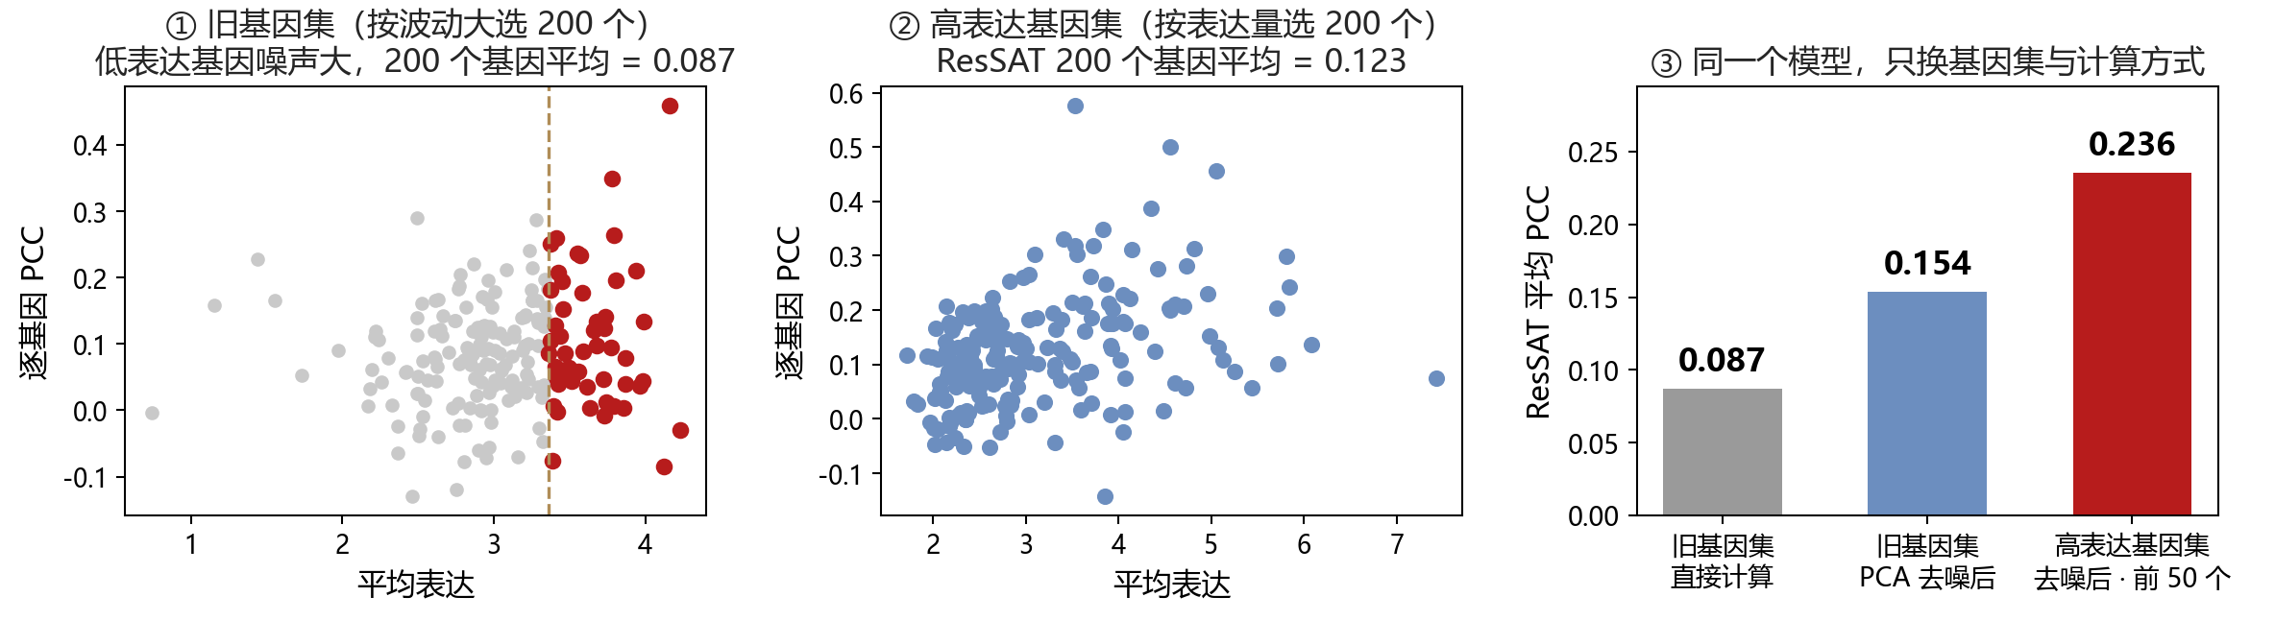
低 PCC 的原因：已纠正的问题与本轮证据
07 / 11
历史错误已经修复；剩余差距需用同条件实验解释，不能继续归咎于低表达基因。
① 高表达面板：已修正，不再换
② 训练目标与最终计分需要对齐
旧面板与 HEG200 重叠为0；现为训练集选基因。
D1 零值率已从24.70%降至3.45%。
当前低分不能全归因于之前选错基因。
旧模型学全转录组分母，评测却换200基因分母。
同多尺度 Ridge：D1 PCC 0.1018→0.1192。
修正确有帮助，但不足以单独解决差距。
③ 能拟合训练信号，泛化仍不足
④ 计数差异有贡献，但并非全部
三视野预训练模型的 HEG50 PCC：
训练0.608 → C1验证0.485 → D1测试0.302。
只加冻结特征回归头，未超过原ST-Net。
额外视野与新训练配方的作用见第9页。
每spot UMI中位数：C1 12423；D1 6010。
C1降采样诊断：HEG200 0.348→0.303。
高表达仍不等于强空间变化、充足计数。
这些因素未能解释全部差距，非性能硬上限。
证据：docs/05_PCC_DIAGNOSIS.md、docs/06_LIVER_CONTEXT_IMPROVEMENT.md；所有控制与失败尝试均保存。
Notes:
旧面板错误与Stem/GenAR/计分问题见05文档。当前面板固定不再更换。邻居RNA诊断使用验证集实测表达，不能作H&E预测成绩；半计数拆分不是技术重复，也不是性能硬上限。
同数据研究：https://link.springer.com/article/10.1186/s12859-026-06447-7；HEG 0.310，不同split/Harmony/gene panel，不可直接比数值。

Slide 8
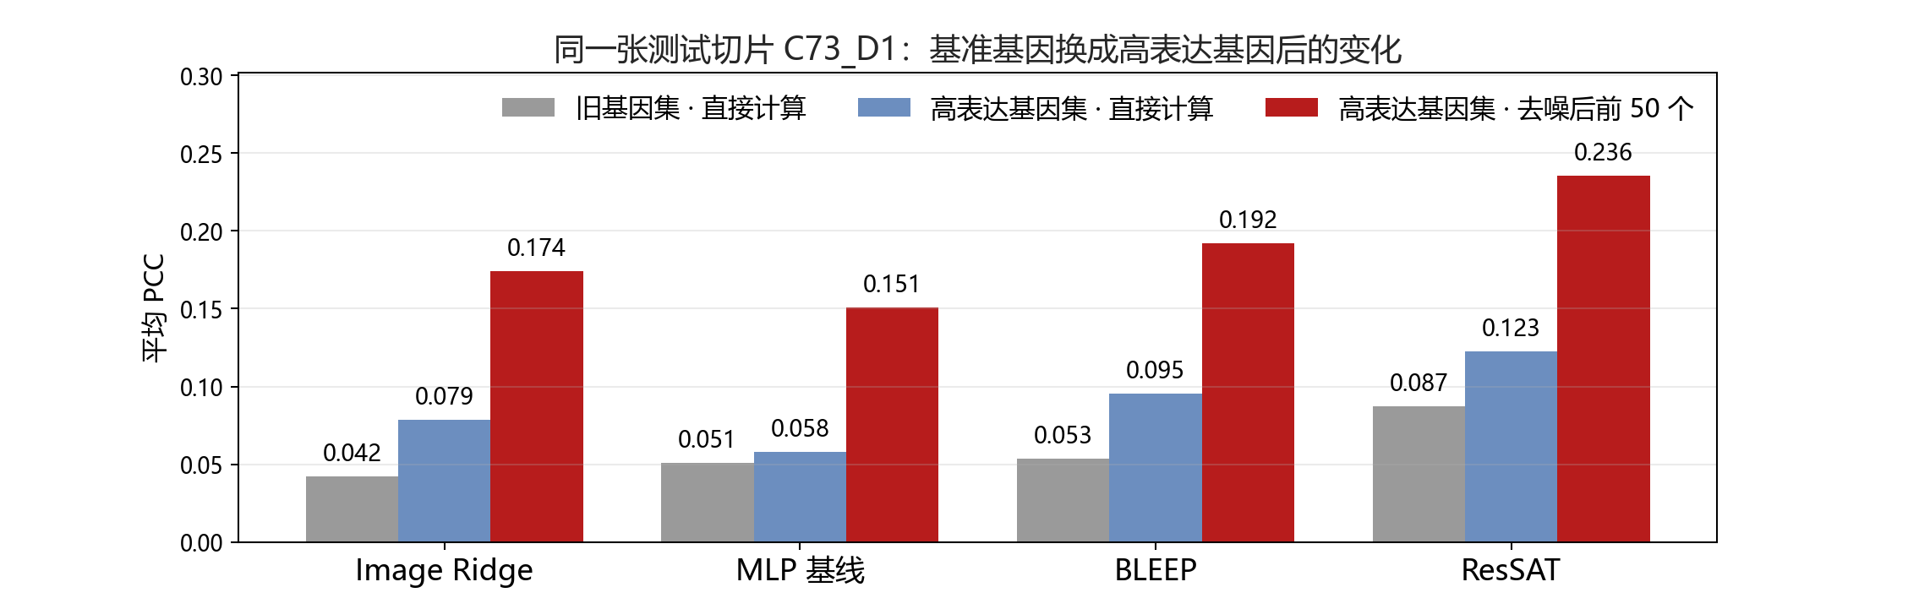
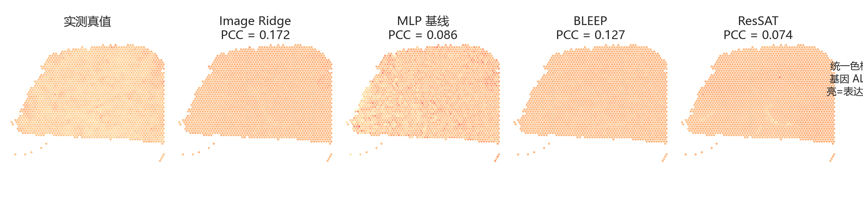
ResSAT 关键结果核验：高表达基因达到论文量级
08 / 11
本轮从既有 checkpoint 重新推理并核验；SA 使用作者示例，SP 从原始 10x 数据按 Methods 重建。
指标 / 数据集
论文
本地重算
2,000 HVG · SA
0.6577
0.6506
2,000 HVG · SP
0.6980
0.6667
50 HEG · SA
0.8781
0.8803
50 HEG · SP
0.8999
0.8930
为什么不能拿 0.6980 要求人肝实验？
复现结论与边界
同一 SP 预测，改用未重建真值：
2,000 HVG PCC = 0.3240；
相同 50 HEG PCC = 0.7584。
高表达基因已接近论文量级。
本地是单 seed，SP 仍有预处理差异。
人肝严格真值的成绩仍需继续提高。
论文：Genome Biology 2026，Tables 1–2；本地：fresh_checkpoint_verification.json / ressat_recomputed.json。
Notes:
https://link.springer.com/content/pdf/10.1186/s13059-026-04168-x_reference.pdf
论文平均来自5次重复；本地为seed42单次，不等于完整多seed复现。SA预处理使用作者文件，SP是Methods重建，不能称逐字节复现。论文2000HVG/50HEG成绩都在PCA/Harmony重建空间，HEG是该HVG面板内按观察表达选的50个。联合预处理使用各section表达，是转导式口径，不能代表完全未见切片/患者。

Slide 9
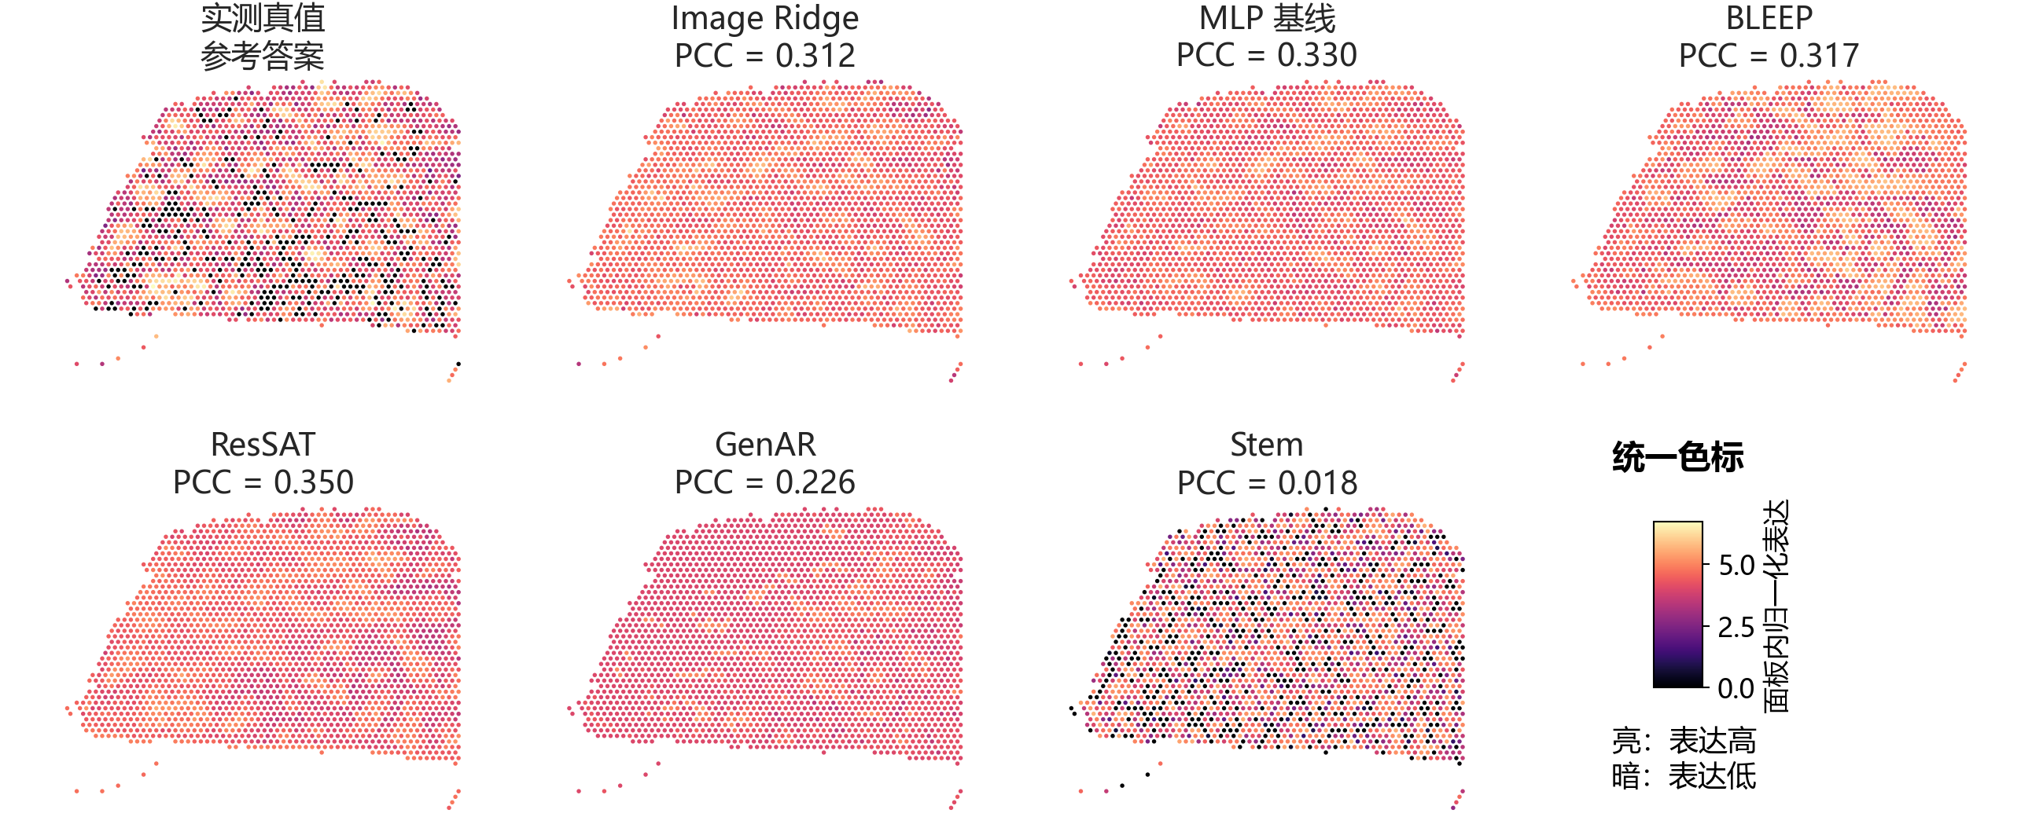
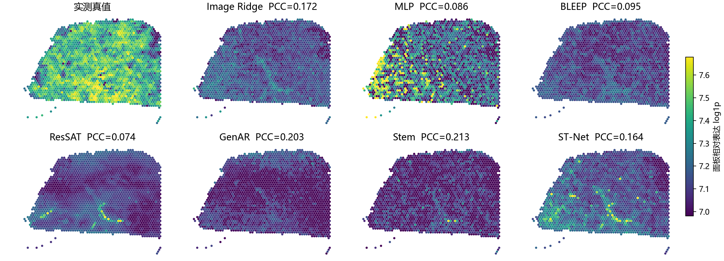
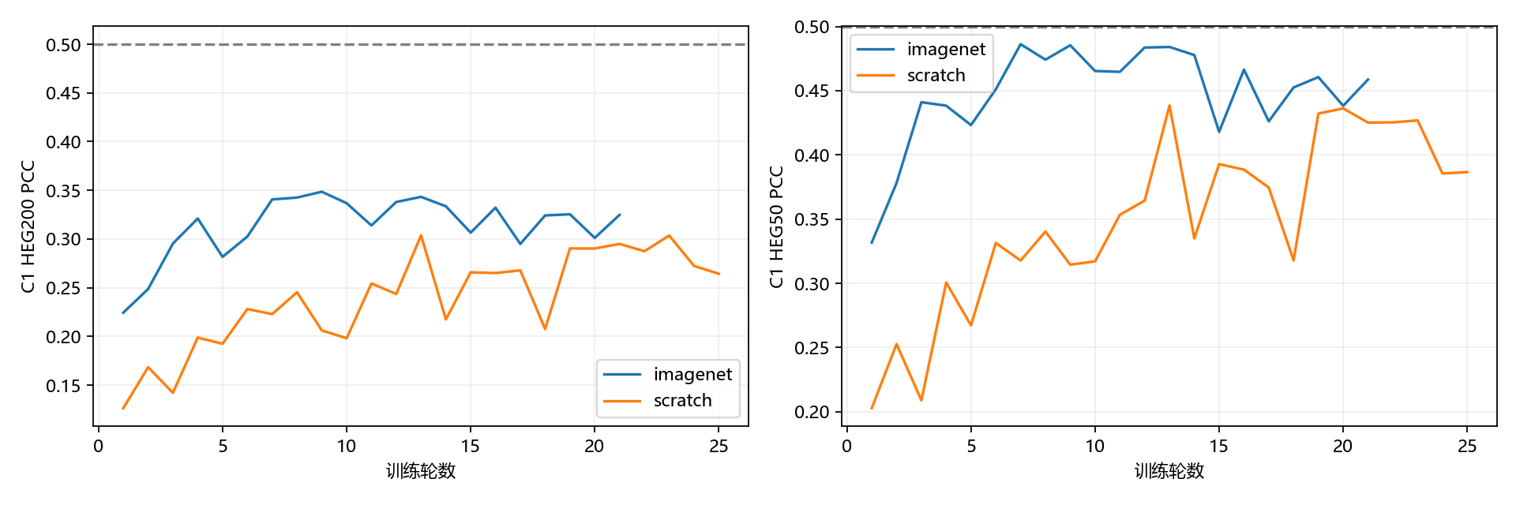
新一轮优化：固定面板、验证选择、测试实测
09 / 11
保持 A1+B1 / C1 / D1 与 HEG200 / HEG50；不改测试真值。三组新训练与全部混合候选均保留。
候选方案
C1 HEG200
D1 HEG200
D1 HEG50
D1 MAE
ResNet18 / 新训练配方
0.3303
0.2182
0.2947
0.445
EfficientNet-B0 / 新配方
0.3439
0.2274
0.2998
0.432
ResNet18 / 训练标签平滑
0.3200
0.2010
0.2635
0.443
三个新模型等权
0.3481
0.2264
0.2987
0.437
上一轮多种子集成
0.3626
0.2302
0.3156
0.426
新模型权重 25% ✓
0.3665
0.2343
0.3180
0.427
新模型权重 50%
0.3641
0.2342
0.3147
0.430
新模型权重 75%
0.3574
0.2311
0.3077
0.433
共同配方：warmup + 余弦学习率、EMA 候选、颜色增强；平滑组只修改训练监督。
C1 最终选择的 D1：0.2343 / 0.3180；HEG200 较前轮 +0.0042。
仅小幅改善：HEG50增益区间跨零，MAE略变差；固定面板平均仍未达到0.5。
来源：benchmarks/liver/optimization_20260914.csv；docs/RESULTS.md。EMA是候选权重，不保证被选中。
Notes:
{"selection": {"selected": "new_weight_0.25", "best_new": "new_equal_ensemble", "validation": {"resnet18_ema": {"HEG200": 0.3302770729321789, "HEG50": 0.460176334475386, "MAE": 0.3297359049320221, "defined_genes": 200}, "efficientnet_b0_ema": {"HEG200": 0.34390374840979104, "HEG50": 0.477913857954419, "MAE": 0.33598029613494873, "defined_genes": 200}, "resnet18_spatial": {"HEG200": 0.31999979576825055, "HEG50": 0.4409568574023313, "MAE": 0.33713895082473755, "defined_genes": 200}, "new_equal_ensemble": {"HEG200": 0.34808131177742346, "HEG50": 0.47991254526608984, "MAE": 0.3322280943393707, "defined_genes": 200}, "previous_contextfusion": {"HEG200": 0.36256700346442317, "HEG50": 0.5007523051510586, "MAE": 0.32343289256095886, "defined_genes": 200}, "new_weight_0.25": {"HEG200": 0.3664771202064345, "HEG50": 0.5052154574820242, "MAE": 0.3249622881412506, "defined_genes": 200}, "new_weight_0.5": {"HEG200": 0.3641325174401151, "HEG50": 0.5016257641107916, "MAE": 0.3269425928592682, "defined_genes": 200}, "new_weight_0.75": {"HEG200": 0.3574285658386174, "HEG50": 0.49247711004537137, "MAE": 0.3293645977973938, "defined_genes": 200}}, "locked_unix": 1789333671.6410468}, "test": {"resnet18_ema": {"HEG200": 0.21821425889312482, "HEG50": 0.29465405320027044, "MAE": 0.4445563554763794, "defined_genes": 200}, "efficientnet_b0_ema": {"HEG200": 0.22738943182559856, "HEG50": 0.2998238230309891, "MAE": 0.43235334753990173, "defined_genes": 200}, "resnet18_spatial": {"HEG200": 0.20102515292906464, "HEG50": 0.26345357844045486, "MAE": 0.44318869709968567, "defined_genes": 200}, "new_equal_ensemble": {"HEG200": 0.22644805607258917, "HEG50": 0.29868887042924813, "MAE": 0.4368550777435303, "defined_genes": 200}, "previous_contextfusion": {"HEG200": 0.23017110321136972, "HEG50": 0.31557943512453646, "MAE": 0.42564135789871216, "defined_genes": 200}, "new_weight_0.25": {"HEG200": 0.23432192418049153, "HEG50": 0.3179922544318407, "MAE": 0.427432656288147, "defined_genes": 200}, "new_weight_0.5": {"HEG200": 0.2341644356061928, "HEG50": 0.3146925382543937, "MAE": 0.42991361021995544, "defined_genes": 200}, "new_weight_0.75": {"HEG200": 0.2311455770521234, "HEG50": 0.30770627616629115, "MAE": 0.43306857347488403, "defined_genes": 200}}}
本批按C1选方案后才评价D1，但D1在整个项目历史中被反复查看，仍需独立供体外部测试。

Slide 10
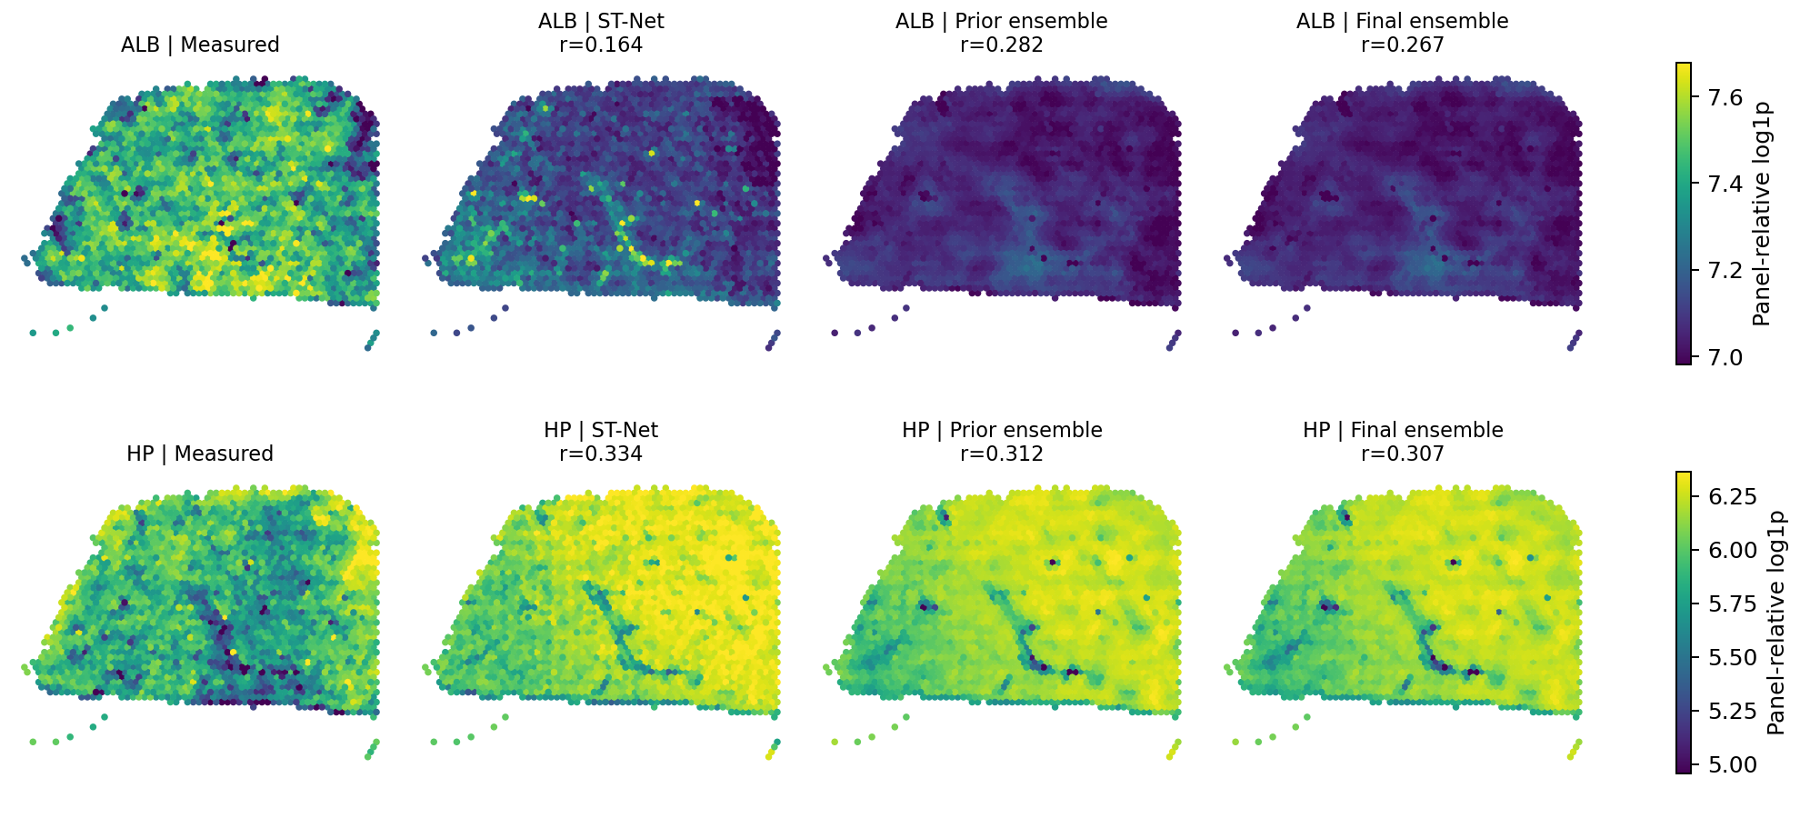
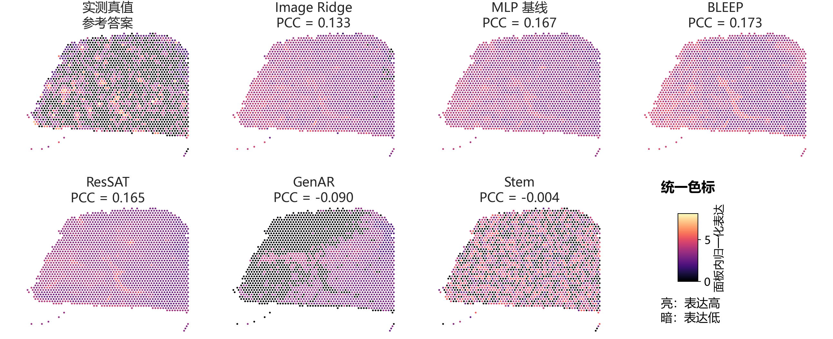
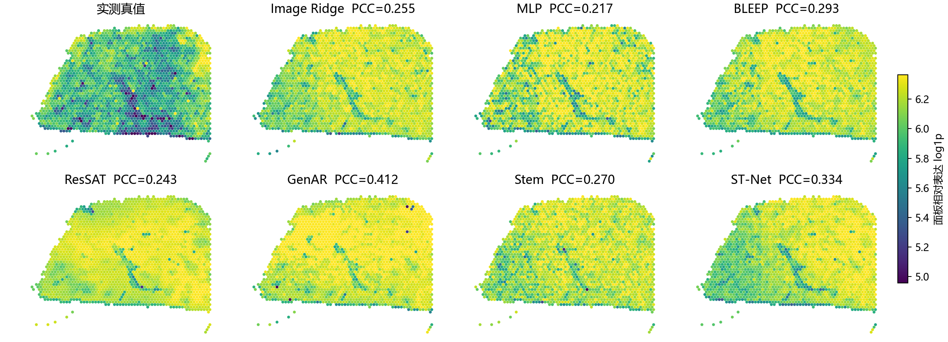
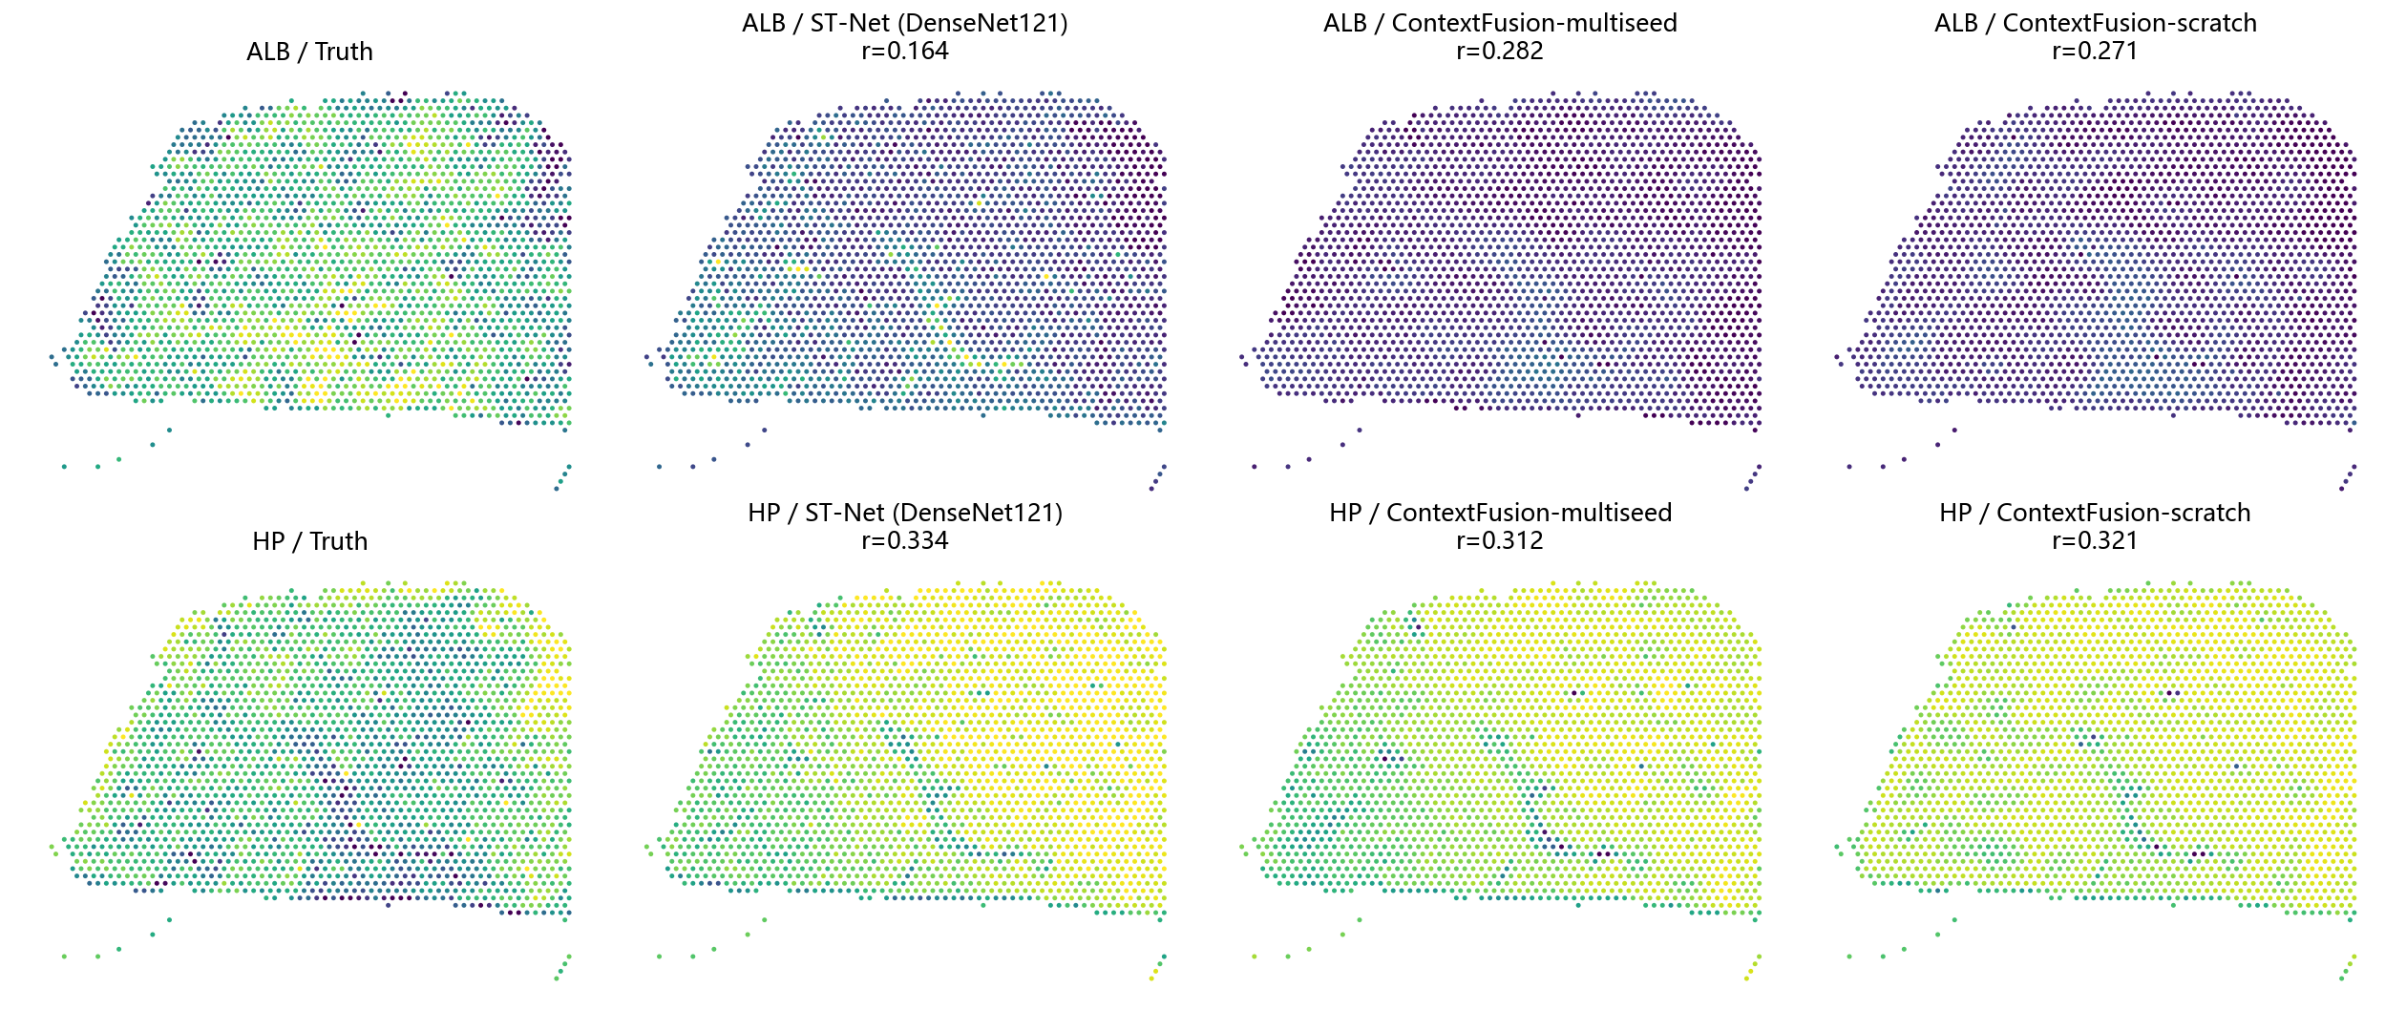
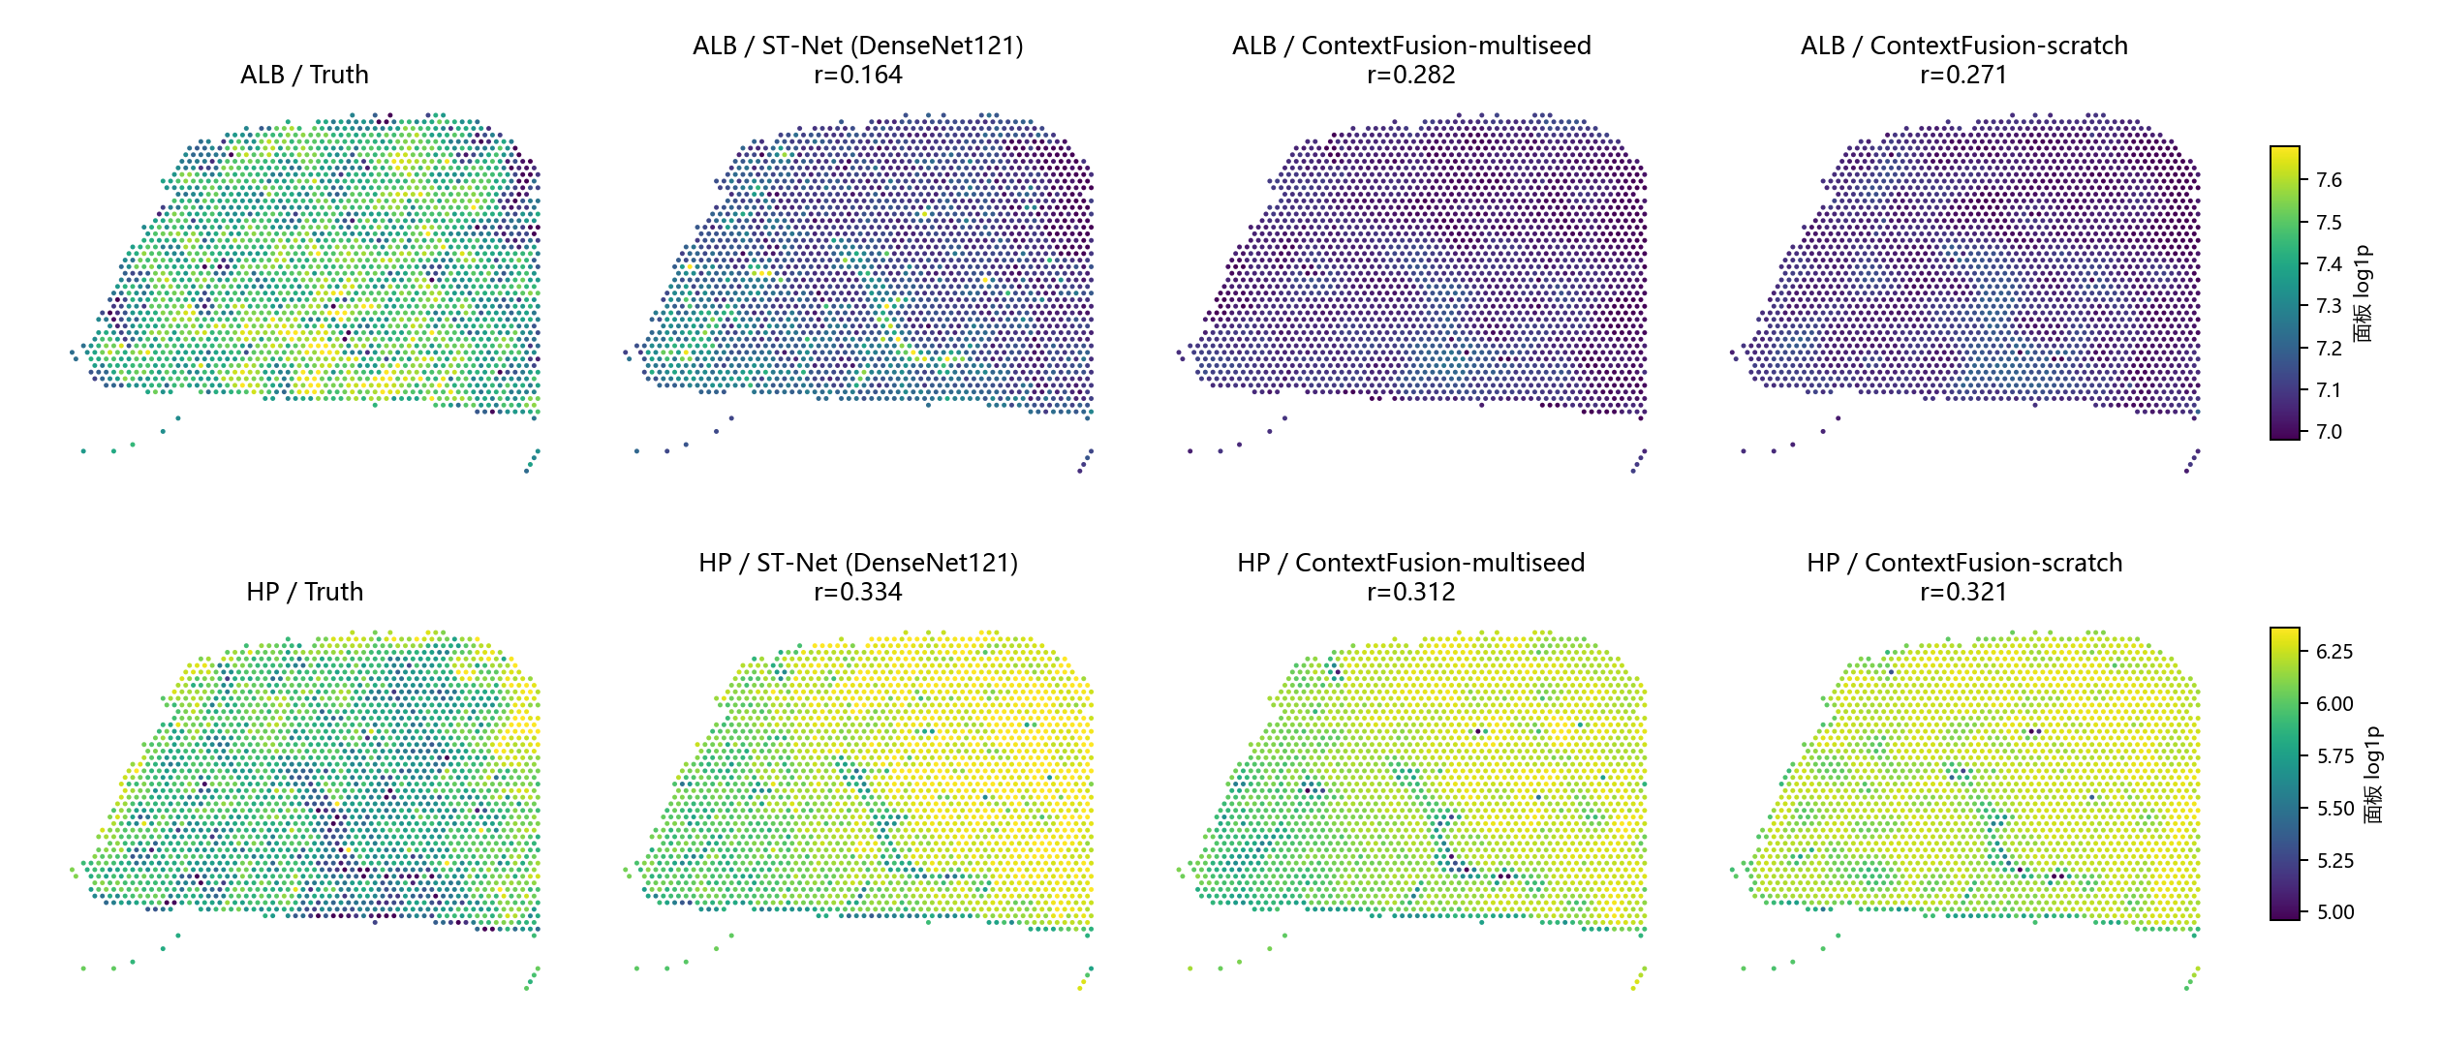
最终空间预测：ALB 与 HP
10 / 11
沿用训练表达排名前两位的示例；真值、ST-Net、原集成和最终集成共用坐标与色标。
来源：report/figures/spatial_examples.png；展示色标截断不改变计分；个别图例不替代固定200/50基因的宏平均。
Notes:
由experiments/build_report_assets.py从冻结预测生成。最终为75%原三种子均值+25%新三模型均值；主结果固定D1 HEG200=0.2343219242,HEG50=0.3179922544。

Slide 11
最终集成：六个模型、固定权重、可复现结果
11 / 11
加权平均发生在同一面板log表达空间；不平均PCC分数，不按测试基因分别调权重。
① 原模型组 O：75%
② 新模型组 N：25%
③ C1锁定混合权重
ResNet18：seed42 / 17 / 83
三者等权平均，再乘0.75。
每个原模型最终权重=1/4。
三尺度视野均端到端训练。
ResNet18 / EfficientNet-B0
另一个ResNet18用训练标签平滑。
三者等权平均，再乘0.25。
每个新模型最终权重=1/12。
最终预测 = 0.75 O + 0.25 N
比较新组25% / 50% / 75%。
C1 HEG200最高者为25%。
六模型均使用选定的原权重。
④ 效果：有增益，但不是全面提升
⑤ 复现：直接从六份权重推理
D1 HEG200/50：0.2343 / 0.3180。
较原集成 +0.0042 / +0.0024；MAE略变差。
HEG50增益区间跨零；固定均值仍未达0.5。
全随机单模型HEG50为0.3278，更高。
run.py ensemble --slides C73_D1 --output …
2265×200预测逐元素重现，最大差=0。
正式报告、源码、结果表与最终PPT一起记录。
后续重点：独立供体、未查看的外部测试。
完整报告：report/main.pdf（LaTeX源码main.tex）；组成与SHA256：benchmarks/liver/final_ensemble.json。
Notes:
作者：庹力元，59S2311，东南大学生命科学与技术学院，生物、计算机双学位学士。最终六模型权重重新推理最大差0。D1重复用于项目开发，未构成独立患者外部测试。

